Slide 1
VII Seminario Anual de Tesorerías Gubernamentales de América Latina (FOTEGAL)
Asunción Paraguay
Política macroeconómica y su impacto en la gestión de Tesorería
Tesorería Nacional de Costa Rica
Martha Cubillo Jiménez
Tesorera Nacional
Julio 2016

Slide 2
CONSTITUCION POLITICA DE LA REPUBLICA DE COSTA RICA
1948
CAPITULO III
La Tesorería Nacional
ARTÍCULO 185.- La Tesorería Nacional es el centro de operaciones de todas las oficinas de rentas nacionales; este organismo es el único que tiene facultad legal para pagar a nombre del Estado y recibir las cantidades que a títulos de rentas o por cualquier otro motivo, deban ingresar a las arcas nacionales.
ARTÍCULO 186.- La Tesorería está a cargo de un Tesorero Nacional y de un Subtesorero. Ambos funcionarios gozan de independencia en el ejercicio de sus atribuciones, las cuales serán reguladas por la ley. Los nombramientos se harán en Consejo de Gobierno, por períodos de cuatro años, y sólo podrán ser removidos estos funcionarios por justa causa.

Slide 3
Fase de preparación de las proyecciones Ingresos
Septiembre
Programación macroeconómica, MH, BCCR, MIDEPLAN
DGPN realiza estimados de ingresos y remite a CGR para discusión,
CGR certifica estimaciones
Presentación de anteproyecto de presupuesto a la Asamblea Legislativa, inicia proceso de discusión
Marzo
Febrero
Tesorería Nacional remite estadísticas diarias del rendimiento de los ingresos
Tesorería Nacional remite a BCCR, saldos estimados de caja para los siguientes 24 meses

Slide 4
Fase de preparación de las proyecciones de gastos
Diciembre
Programación macroeconómica, MH, BCCR, MIDEPLAN
MH-STAP publican lineamientos de política presupuestaria
Entidades presentan ante el MH, anteproyectos de presupuesto
MH, prepara anteproyecto de presupuesto
Presentación de anteproyecto de presupuesto a la Asamblea Legislativa, inicia proceso de discusión
Entidades presentan Programación de la ejecución presupuestaria
Septiembre
Julio- agosto
Junio
Abril
Febrero
DGPN Y Tesorería Nacional, realizan programación de cuotas de ejecución y de pago
TN ajusta flujos de caja
Tesorería Nacional, realiza asesoría técnica y emite criterio a petición de la Asamblea Legislativa
Tesorería Nacional ajusta flujos de caja con el anteproyecto
Tesorería Nacional participa en discusión de financiamiento y ajuste de cifras y proyecciones de financiamiento, y servicio de deuda.
Tesorería Nacional remite a STAP, consideraciones sobre política presupuestaria, inversiones y deuda pública.
Tesorería Nacional remite a BCCR, saldos estimados de caja para los siguientes 24 meses

Slide 5
Presupuesto de ley y flujo de caja
Ingresos
Liquidez
Estacionalidad
Egresos
Liquidez
Estacionalidad
Financiamiento externo
Moneda
Programación
Financiamiento y servicio de deuda
El presupuesto es el limite de operación, no hay extrapresupuestarios

Slide 6
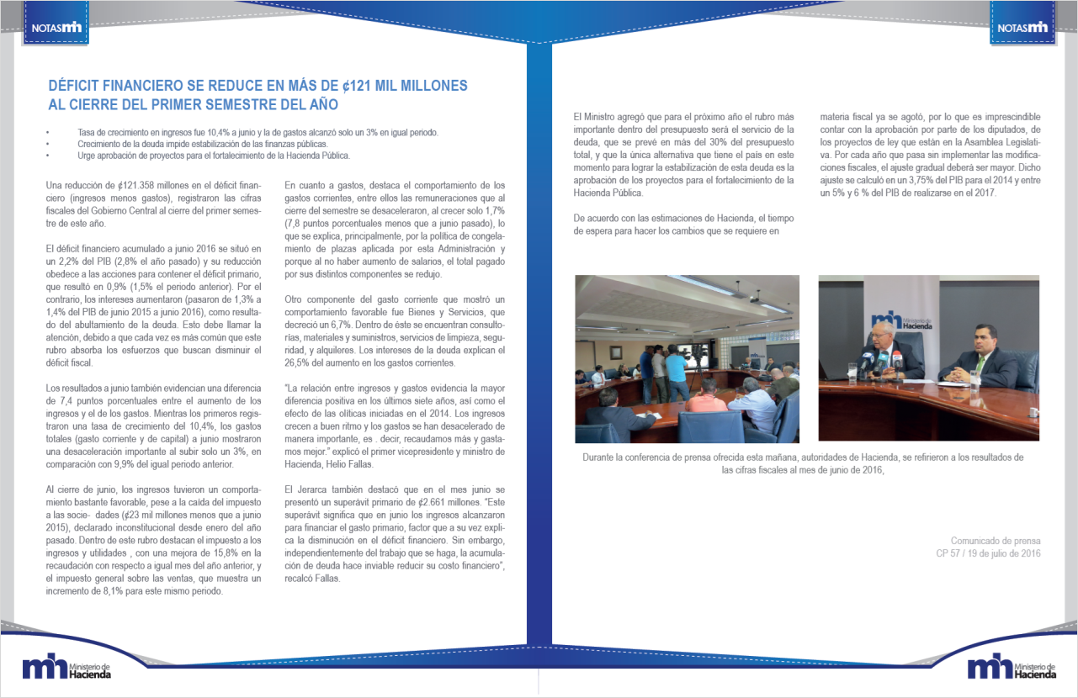
Revisión de cifras Mensuales Y seguimiento a la gestión hacendaria
Contabilidad Nacional
Ingresos
Dirección General de Presupuesto Nacional
Autoridad Presupuestaria
Despacho del Ministro
Tesorería Nacional
Hacienda coordina

Slide 7
Tesorería Nacional y Banco Central
Mercado de deuda pública
Mercado de liquidez
Mercado cambiario
Economía
Reuniones de alto nivel :Ministro de Hacienda- Presidente ejecutivo de BCCR
Comités técnicos de subastas
Interacción operativa cotidiana
COHERENCIA DE POLITICAS
MECANISMOS PARA RESOLVER CONFLICTOS DE POLITICAS
FORMALIZACION DE LA INTERACCION OPERATIVA.

Slide 8
REMISIÓN DE INFORMACIÓN BCCR
Información Periódica
Flujo de Caja Diario a un mes proyectado
Los Saldos finales de cada mes proyectados a seis meses plazo.
Transaccional
Operación de cambio de divisas
Servicio de la Deuda Externa
Información Macroeconómica
Flujo de caja para programa monetario del BCCR
Necesidades de Financiamiento

Slide 9
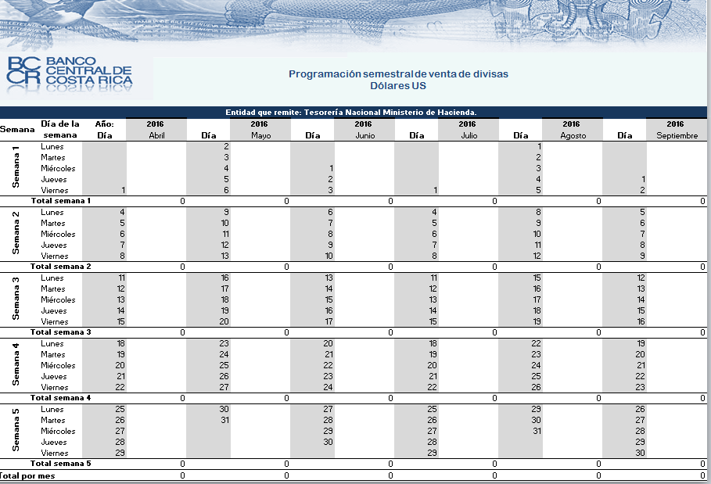
Programación compra-venta divisas semestral

Slide 10
PROGRAMACION BISEMANAL COMPRA – VENTA DE DIVISAS: MILLONES
 | Para: Departamento Administración de Operaciones Nacionales
 |  | Ministerio de Hacienda
 |  | PROGRAMACION BISEMANAL - COMPRA DE DIVISAS
 |  | DOLARES US
 |  | I SEMANA |  |  |  |  | Total I semana
 |  | Lunes | Martes | Miércoles | Jueves | Viernes
 | Fecha: | 23/may/2016 | 24/may/2016 | 25/may/2016 | 26/may/2016 | 27/may/2016
 | Total US$: | - | 10.000.000,00 | 10.000.000,00 | 10.000.000,00 | 10.000.000,00 | 40.000.000,00
 | 1. Para pagos en Costa Rica: | - | 10.000.000,00 | 10.000.000,00 | 10.000.000,00 | 10.000.000,00
 | Proveedores
 | Amortizaciones deuda interna |  | 10.000.000,00 | 10.000.000,00 | 10.000.000,00 | 10.000.000,00
 | Intereses deuda interna
 | Otros (especifique) | - | - | - | - | -
 | Para compra en otras monedas
 | Moneda:
 | Tipo de cambio:
 | Monto:
 | 2. Para transferencias al exterior: | - | - | - | - | -
 | Proveedores
 | Amortizaciones deuda externa
 | Intereses deuda externa
 | Otros (especifique) | - | - | - | - | -
 | Para compra en otras monedas
 | Moneda:
 | Tipo de cambio:
 | Monto:

Slide 12
En conclusión
En Costa Rica la evolución hacia una tesorería moderna, con una gestión mas inteligente de caja, requirió una mayor coordinación con los entes encargados de la política presupuestaria y la política monetaria.
La evolución del tesoro planteó cambios en la forma de realizar las operaciones gubernamentales y del resto del sector público, así como de la gestión monetaria.
Además modificó las condiciones y mecanismo para operar con bancos comerciales.

Slide 13
Gracias

